Slide 1



un progetto di:
Erica Lecce - Project Manager Agenda della Disabilità
CPD - Consulta per le Persone in Difficoltà

Slide 2
il progetto
obiettivo
6 goal strategici
perchè aderire
+ Curare e curarsi
+ Abitare sociale
+ Sostenere le famiglie
+ Vivere il territorio
+ Lavorare per crescere
+ Imparare dentro e fuori la scuola
Entrare in una rete di attori impegnati in nuovi modelli di inclusione.
Condividere una visione comune, in linea con la Convenzione ONU e l’Agenda 2030.
Accedere a strumenti concreti per promuovere inclusione e partecipazione.
Valorizzare e condividere idee, esperienze e buone pratiche
Nasce nel 2021, realizzato dalla CPD - Consulta per le persone in Difficoltà in collaborazione con Fondazione CRT,
tramite un percorso di scrittura partecipata di 270 enti rappresentanti l’associazionismo e la società civile
Creare un modello di inclusione partecipato per migliorare la qualità della vita delle persone con disabilità
Agenda della Disabilità

Slide 3

Realtà che si impegnano nel progetto
510+
98+
412+
Adesioni Totali
Adesioni Profit
Adesioni Non Profit
Agenda della Disabilità
Agenda della Disabilità

Slide 4

Disability Inclusion Roadmap

Slide 5




Cos’è il DIR?
Attraverso strumenti di analisi e confronto,
il percorso aiuta le organizzazioni a:
RIFLETTERE
Il Disability Inclusion Roadmap (DIR) è un percorso strutturato e trasformativo che accompagna imprese e organizzazioni aderenti all’Agenda della Disabilità in un processo di crescita culturale
e organizzativa, con l’obiettivo di migliorare
il proprio livello di inclusione.
Una vera e propria roadmap, pensata per integrare
in modo consapevole e sostenibile i principi dell’inclusione nei processi aziendali.
SULLE PRATICHE ESISTENTI
VALORIZZARE
CIÒ CHE È GIÀ ATTIVO
INDIVIDUARE
NUOVE TRAIETTORIE DI SVILUPPO
ORIENTARE
AZIONI CONCRETE
DIR
Agenda della Disabilità

Slide 6
60 indicatori
Disability Inclusion Roadmap
5 dimensioni organizzative
1.
Cultura aziendale
2.
Modelli di Business
3.
Welfare aziendale
4.
Comunicazione
5.
Inclusione lavorativa
DIR
Agenda della Disabilità
DIR
Agenda della Disabilità

Slide 7

1
DIMENSIONI ORGANIZZATIVE
Cultura aziendale
Esplora la presenza di politiche inclusive, attività di formazione, sensibilizzazione
e relazioni con il territorio.
Quanto l’inclusione è parte integrante dei valori, dei comportamenti e delle pratiche aziendali?
DIR
Agenda della Disabilità

Slide 8
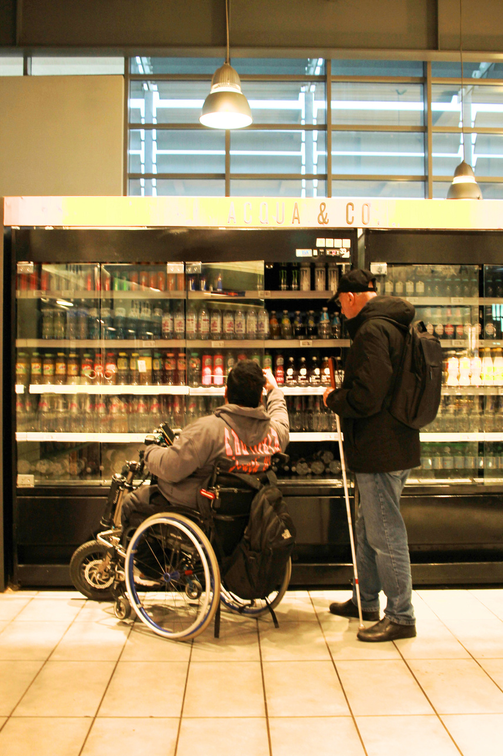
2
DIMENSIONI ORGANIZZATIVE
Modelli di Business
Analizza l’attenzione all’accessibilità
nei prodotti e servizi, il marketing inclusivo e l’ascolto dei clienti con disabilità.
L’inclusione è un criterio attivo nella progettazione dell’offerta
e nelle relazioni con i clienti?
DIR
Agenda della Disabilità

Slide 9

3
DIMENSIONI ORGANIZZATIVE
Welfare aziendale
Valuta il supporto concreto a lavoratori
con disabilità e caregiver, l’accessibilità delle misure e le reti di supporto attivate.
Le condizioni di benessere
sono pensate per rispondere
anche a esigenze specifiche?
DIR
Agenda della Disabilità

Slide 10

4
DIMENSIONI ORGANIZZATIVE
Comunicazione
Esamina accessibilità e chiarezza
della comunicazione interna ed esterna,
e la preparazione di chi gestisce il contatto col pubblico.
L’azienda si esprime in modo accessibile, comprensibile
e rispettoso per tutte e tutti?
DIR
Agenda della Disabilità

Slide 11

5
DIMENSIONI ORGANIZZATIVE
Inclusione lavorativa
Osserva l’intero ciclo di vita lavorativa: selezione, onboarding, accessibilità, crescita professionale, valutazione equa.
Il lavoro è accessibile e inclusivo
in ogni fase, dall’ingresso alla valorizzazione del talento?
DIR
Agenda della Disabilità

Slide 12
Fasi Roadmap
co-progettazione di azioni trasformative
accompagnamento all’implementazione e al monitoraggio
compilazione questionario
audit
Prendere consapevolezza del proprio livello di maturità in tema di inclusione e valutare azioni nuove da adottare.
Confronto con professionisti nel campo dell’inclusione.
Analizzare i risultati, esplorare nuovi ambiti di intervento, adattare le strategie messe
in atto.
Identificazione delle traiettorie prioritarie di intervento
per aumentare l'impatto sociale dell’impresa.
Efficace per misurare
i miglioramenti raggiunti
e ridefinire la propria strategia.
1
2
3
4
DIR
Agenda della Disabilità

Slide 13

Finalità del concorso
+ Attivare processi di coprogettazione a livello locale, favorendo l’incontro tra attori diversi.
+ Costruire modelli replicabili di intervento inclusivo, fondati sulla partecipazione e sulla responsabilità condivisa.
+ Promuovere l’empowerment delle persone con disabilità e il riconoscimento delle loro competenze e aspirazioni.
+ Sostenere iniziative capaci di lasciare un impatto duraturo nelle comunità locali.
Obiettivo della call
Unire in rete organizzazioni non profit, scuole, enti pubblici ed enti profit per coprogettare soluzioni che accompagnino e supportino gli studenti con disabilità nella transizione alla vita adulta.
Ambiti
  Orientamento per il passaggio tra cicli scolastici
  Supporto nell’alternanza scuola-lavoro (PCTO)
CALL COSTRIUAMO PONTI
Agenda della Disabilità

Slide 14
Costruiamo ponti
ROADMAP
Apertura call
Dal 1° luglio 2025 - ore 8.00
al 12 settembre 2025 - ore 15.00
Invio manifestazioni d’interesse
da parte delle reti tramite form.
Possono candidarsi ONP, scuole,
enti profit e enti pubblici.
Il capofila deve essere una ONP
Incontri
Ottobre 2025 - Giugno 2026
Dieci incontri, a cadenza mensile,
in presenza e a distanza
1
2
3
4
Selezione
Valutazione implementazione
Settembre 2025
Valutazione candidature secondo
criteri definiti
I progetti elaborati saranno valutati
dalla Fondazione CRT per una loro
possibile implementazione entro la fine
del 2026
CALL COSTRIUAMO PONTI
Agenda della Disabilità

Slide 15





Inclusione non è
un traguardo,
ma una direzione
Scopri il progetto
e aderisci
Contatti
www.agendadelladisabilità.it
info@agendadelladisabilità.it
Agenda della Disabilità

